Slide 1

UNIVERSIDAD DE LAS FUERZAS ARMADAS ESPE
Aplicaciones Móviles
Ing. Doris Karina Chicaiza A
dkchicaiza@espe.edu.ec

Slide 2
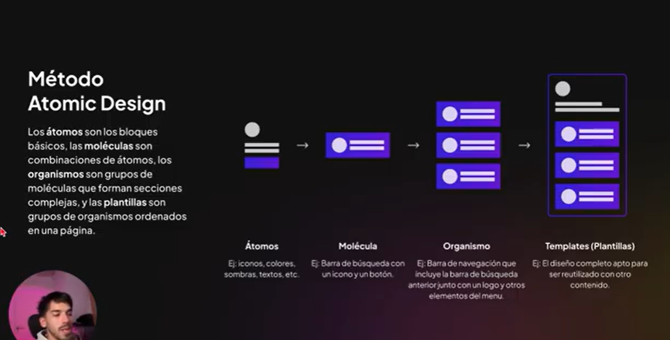
Interfaz y experiencia de usuario
Notes:
Atomic Design es una metodología de diseño que se inspira en cómo las moléculas se combinan en los procesos químicos del mundo real, para crear compuestos más elaborados a base de compuestos simples, en distintos niveles de complejidad, hasta llegar a organismos realmente sofisticados.

Slide 3
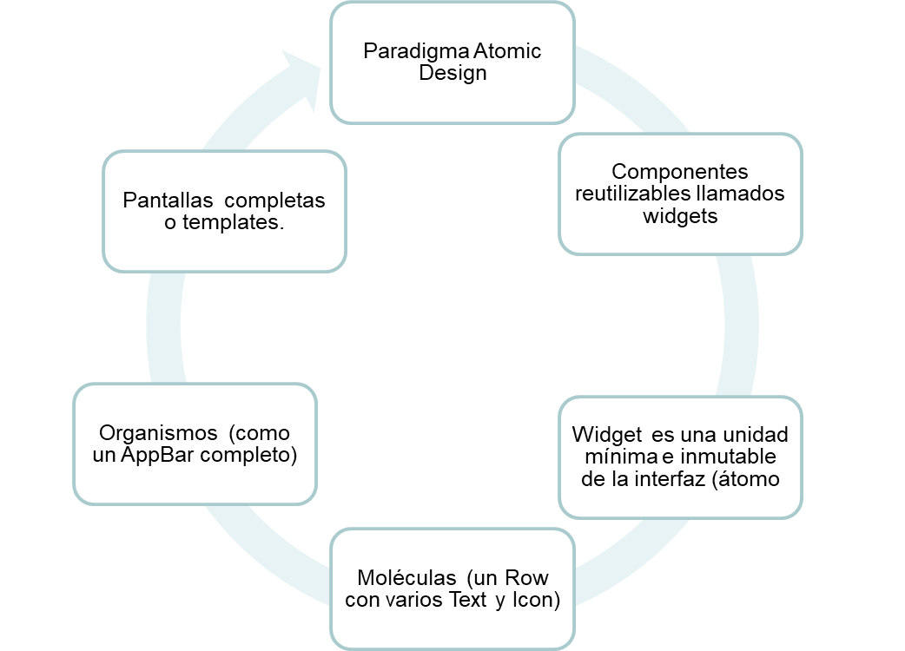
Interfaz y experiencia de usuario
Paradigma Atomic Design (implícito en la estructura de widgets)
Notes:
Flutter adopta una filosofía muy cercana al Atomic Design, ya que toda la interfaz se construye mediante componentes reutilizables llamados widgets.

Slide 4
“Widgets can be compared to LEGO blocks; by adding blocks together, you create an object… Widgets are the building blocks of a Flutter app, and each widget is an immutable declaration of the user interface.”
Notes:
Los widgets se pueden comparar con bloques LEGO: al unirlos, se crea un objeto. Los widgets son los componentes básicos de una aplicación Flutter, y cada widget es una declaración inmutable de la interfaz de usuario.

Slide 5
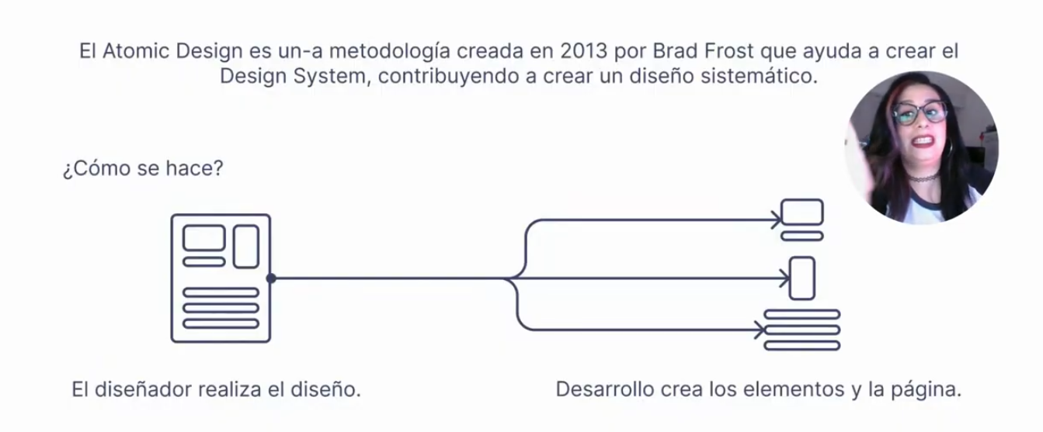

Slide 6
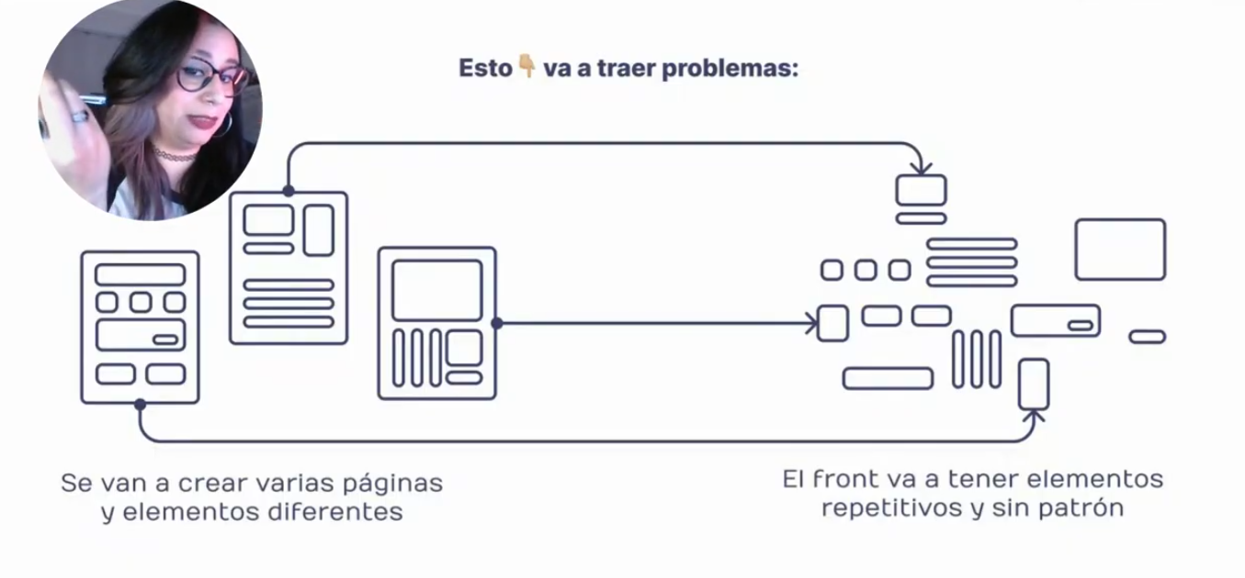

Slide 7
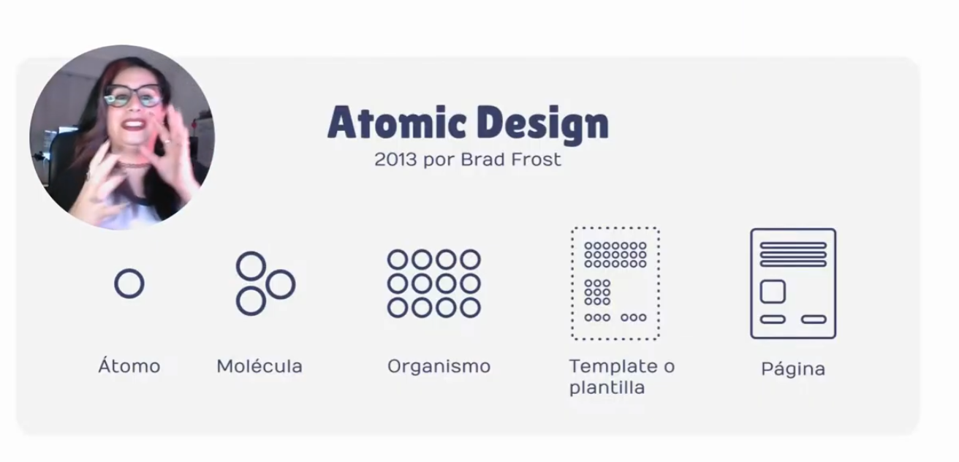

Slide 8
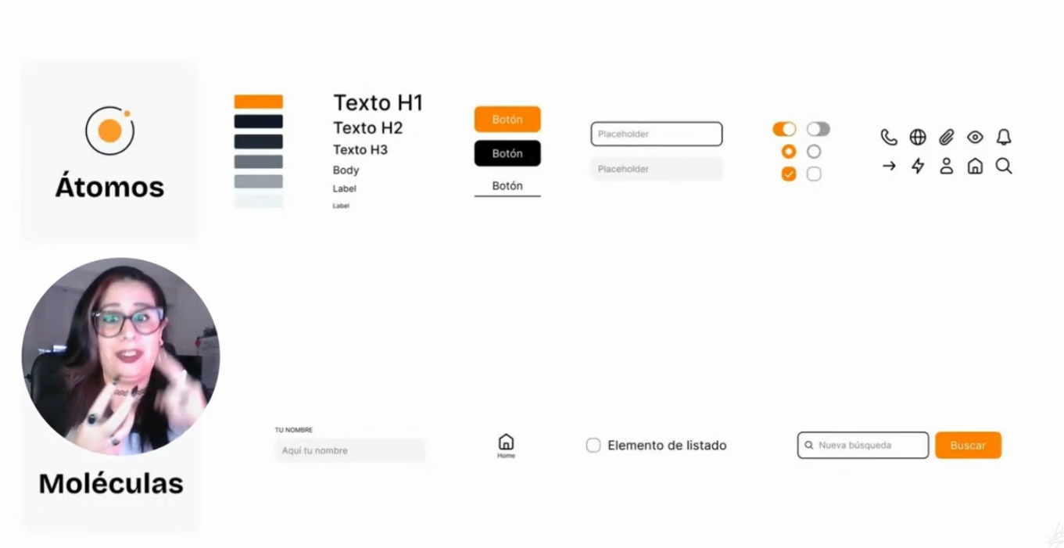

Slide 9
Átomos
Los átomos son los elementos más simples de la interfaz, como textos, botones o íconos.En Flutter, cada widget básico (por ejemplo, Text, Icon, Container, ElevatedButton) representa un átomo.
Text('Donación'),
Icon(Icons.favorite, color: Colors.red),
ElevatedButton(onPressed: () {}, child: Text('Enviar')),
Notes:
Estos widgets no tienen contexto por sí solos, pero sirven como bloques fundamentales para construir estructuras más complejas.

Slide 10
Moléculas
Las moléculas combinan varios átomos para formar componentes funcionales simples. En Flutter, una molécula podría ser un campo de formulario con etiqueta y campo de texto.
Column(
crossAxisAlignment: CrossAxisAlignment.start,
children: [
Text('Nombre del donante:', style: TextStyle(fontWeight: FontWeight.bold)),
TextField(decoration: InputDecoration(hintText: 'Ingrese su nombre')),
],
)
Notes:
Aquí combinamos un Text (átomo) y un TextField (átomo) dentro de un Column (molécula).

Slide 11
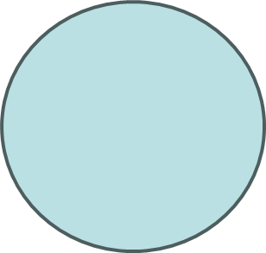
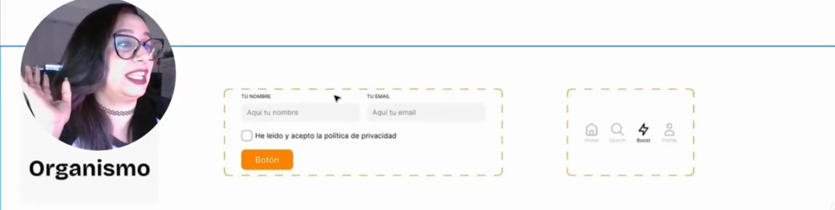

Slide 12
Organismos
Los organismos son combinaciones de moléculas que forman secciones más completas de la interfaz.Por ejemplo, una tarjeta de donación con título, monto, descripción e ícono puede considerarse un organismo.
Card(
color: Colors.green[50],
margin: EdgeInsets.all(10),
child: ListTile(
leading: Icon(Icons.volunteer_activism, color: Colors.green),
title: Text('Donación para Salud'),
subtitle: Text('Monto: \$1500 ARS'),
trailing: Icon(Icons.arrow_forward_ios, size: 16),
),
)
Notes:
Este organismo combina varios átomos (Icon, Text) y moléculas (ListTile, Card) para formar un componente coherente y reutilizable.

Slide 13
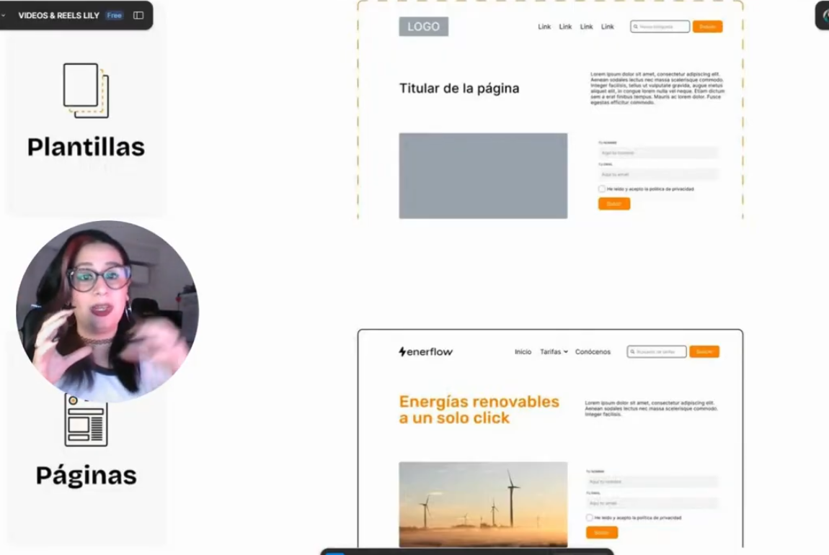

Slide 14
Plantillas (Templates)
Las plantillas son estructuras que organizan organismos dentro de un layout general, definiendo la jerarquía visual y la disposición del contenido.
Scaffold(
appBar: AppBar(title: Text('Registro de Donaciones')),
body: ListView(
children: [
DonacionCard(titulo: 'Comedor Infantil', monto: 1000),
DonacionCard(titulo: 'Centro de Salud', monto: 2000),
],
),
)
Notes:
Aquí, el Scaffold representa la plantilla que da estructura general a la pantalla.

Slide 15
Páginas
Las páginas son instancias completas donde los contenidos y componentes adquieren datos reales. Representan la interfaz final visible al usuario.
class PantallaDonaciones extends StatelessWidget {
@override
Widget build(BuildContext context) {
return Scaffold(
appBar: AppBar(title: Text('Mis Donaciones')),
body: Column(
children: [
DonacionCard(titulo: 'Salud Pública', monto: 3000),
DonacionCard(titulo: 'Educación Infantil', monto: 2500),
],
),
);
}
}

Slide 16
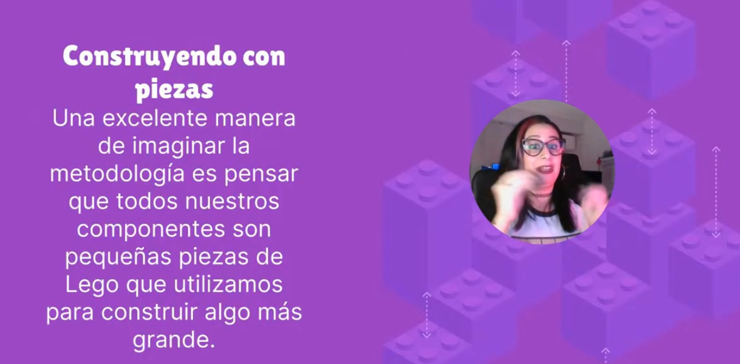

Slide 17
Ventajas del enfoque Atomic Design en Flutter
Principio | Aplicación en Flutter
Reutilización | Los widgets pueden componerse y reutilizarse en distintas pantallas.
Escalabilidad | Permite construir interfaces complejas partiendo de piezas pequeñas.
Mantenibilidad | Cada componente puede actualizarse sin afectar toda la app.
Consistencia visual | Todos los elementos siguen un mismo estilo y estructura.
Evolución modular | Se facilita la incorporación de nuevos widgets o temas.

Slide 18
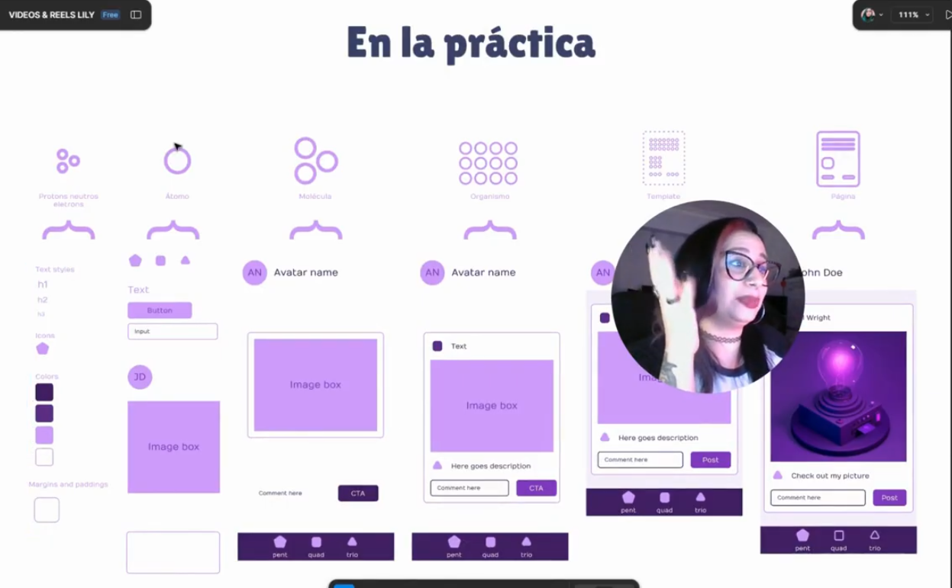

Slide 19
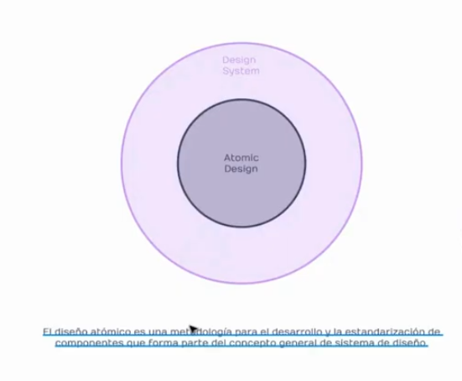
Notes:
El círculo interno (Atomic Design) representa la metodología de creación de componentes modulares, es decir, la lógica de cómo se construyen y combinan los elementos de la interfaz (átomos → moléculas → organismos → plantillas → páginas).
El círculo externo (Design System) abarca al diseño atómico, mostrando que este último es una parte fundamental del sistema de diseño completo, el cual incluye también guías de estilo, tipografía, paletas de colores, reglas de accesibilidad y lineamientos de marca.

